Slide 1
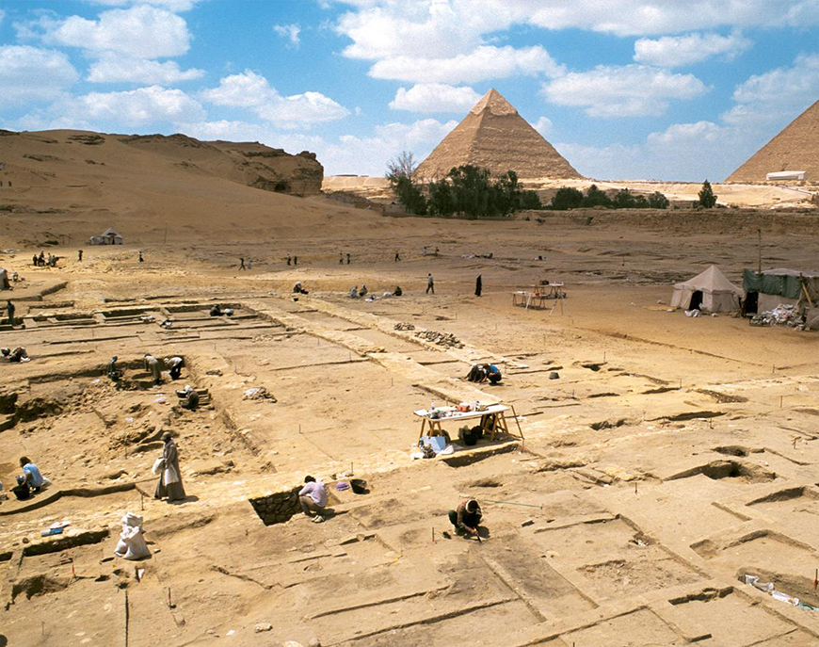
Az ókori Egyiptom
A Nílus ajándéka

Slide 2
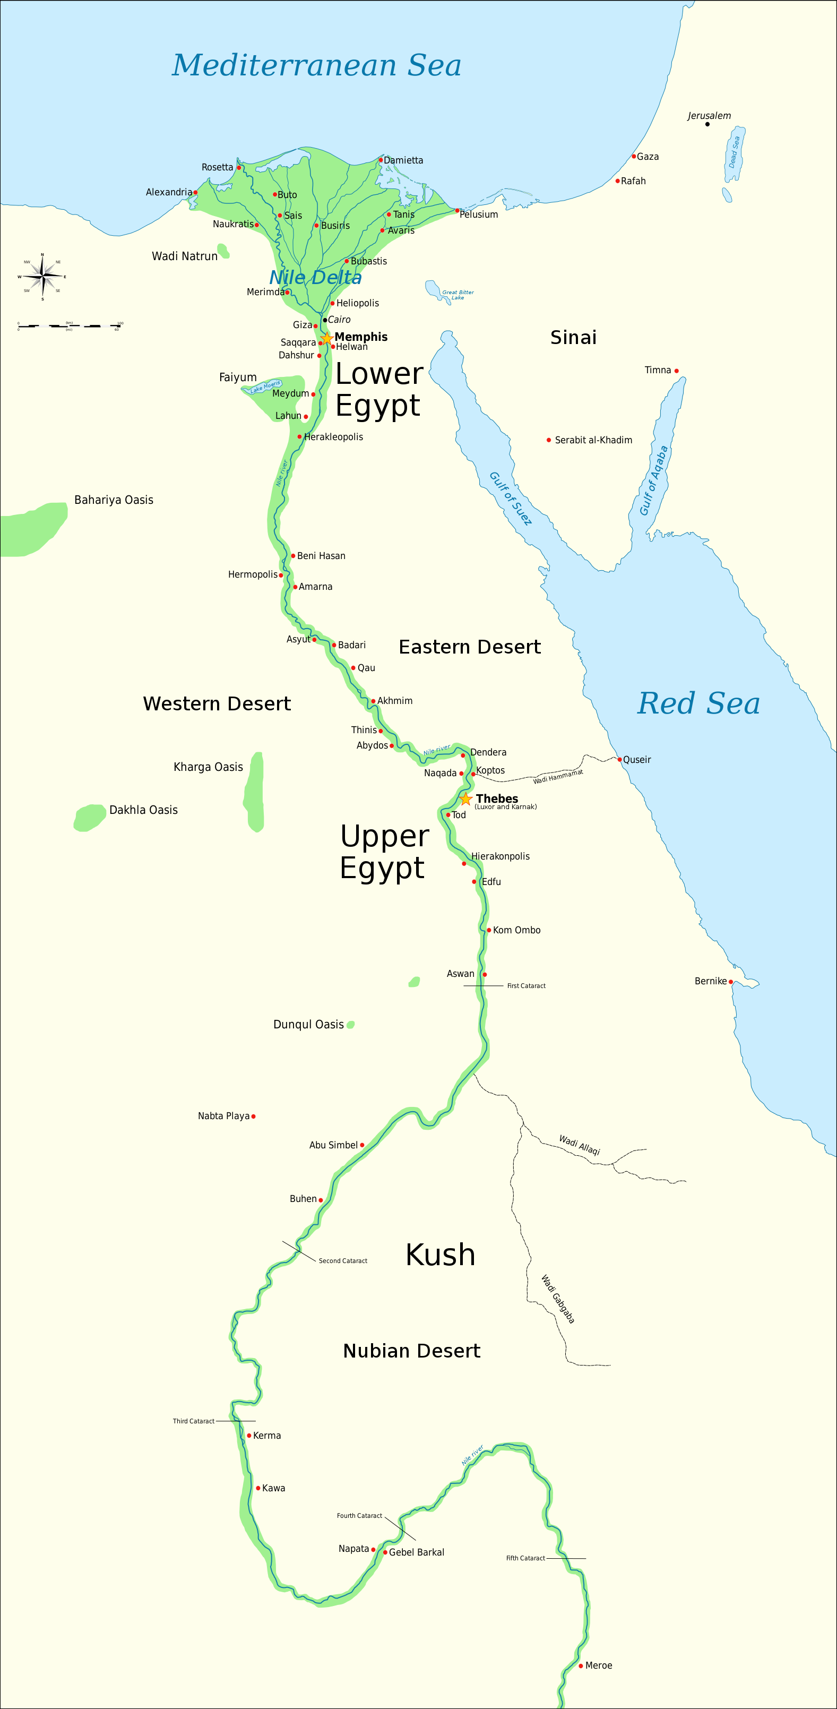
Egyiptom Észak-Afrikában helyezkedik el Eredeti neve: Kemet – Fekete föld
Elhelyezkedése: A Nílus folyó és a körülötte elterülő termékeny földsáv a sivatagban („vörös föld”)
A Nílus a Föld második leghosszabb folyója – áradásakor fekete iszap lepi el a földet („fekete föld”)
A Níluson volt lehetőség a közlekedésre, kereskedelemre
Egyiptom két részre oszlik: Alsó-Egyiptom – A folyó delta torkolata
Felső-Egyiptom – Délre hosszan elnyúló szakasza
Három évszak:
Áradás
Sarjadás
Forróság

Slide 3
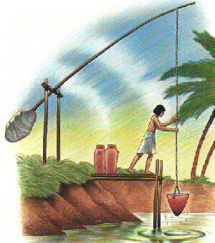
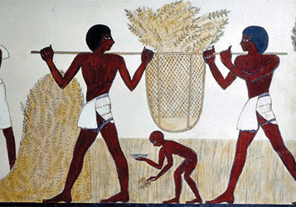
Öntözéses földművelés alakul ki
Öntözőrendszerek kiépítése
Gátak emelése
Csatornák ásása
Vízátemelő szerkezet – saduf
Nagy szervezőmunkát igényel!
A közösség vezetője egyre nagyobb hatalomra tesz szert → király lesz – FÁRAÓ
Kr.e. 3000 körül egyesül Egyiptom – Ménész fáraó

Slide 4
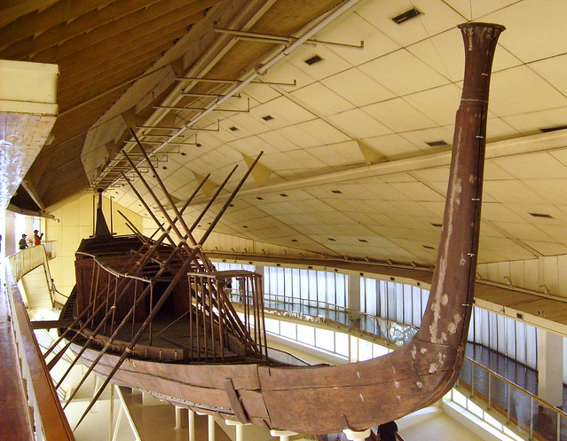
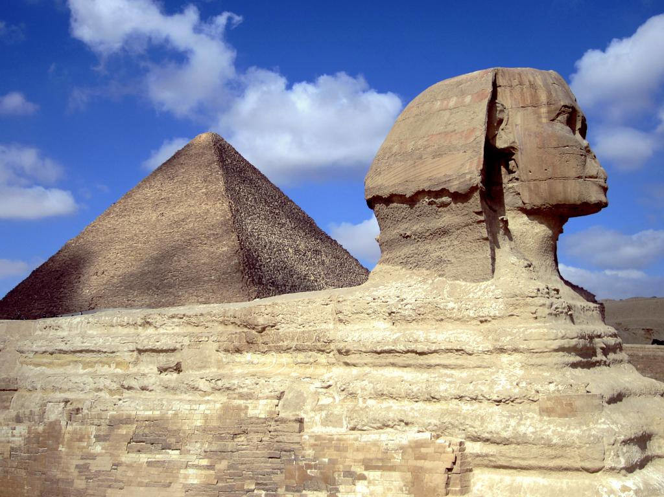
Egyiptom képekben
Ekés földművelés
Kereskedőhajó
Piramis és a Szfinx

Slide 5
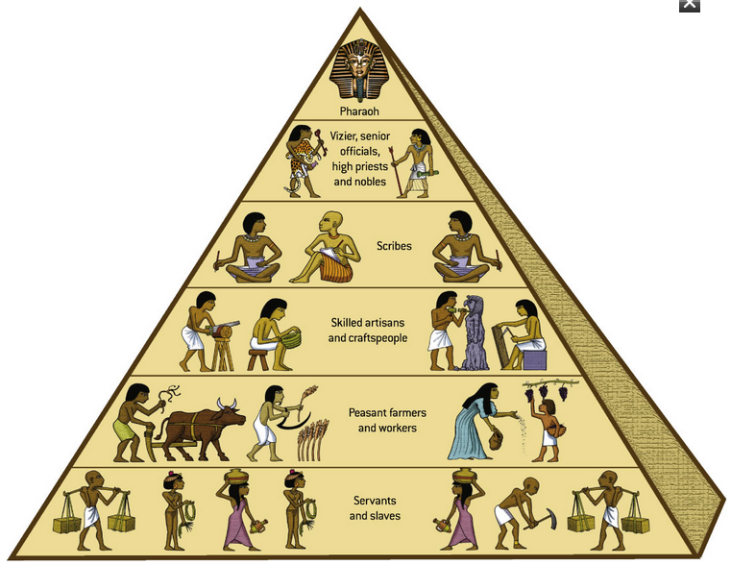
Az egyiptomi állam
Élén a fáraó – Istenkirály
A Napisten (Ámon-Ré) fia
A legfőbb bíró
Főpap
A katonaság és a hivatalnokok vezetője
Minden földet ő birtokol
Korlátlan hatalmú személy
Hadjáratokat vezet
Egyiptom birodalommá válik
Piramisszerűen felépülő társadalom

Slide 6
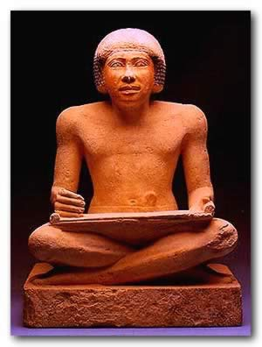
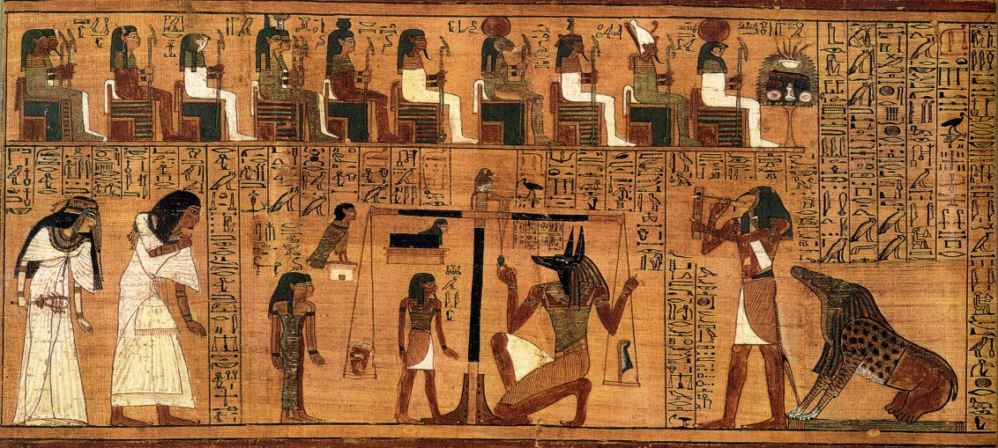
Az egyiptomi írás – hieroglif, képszerű, de betűírás
Hieroglifa: képszerű jel
Eszköz:
Papirusz (Papírnádból készült anyag)
Íróvessző, festék
Személyek:
Írnokok, akik fontos hivatali emberek voltak
Írott források → Halottak könyve, falak, domborművek

Slide 7
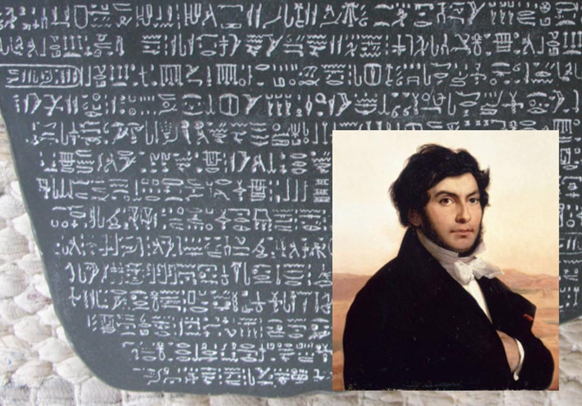
Az egyiptomi írást egy francia tudós: Jean-Francois Champollion fejtette meg a „rosetti kő” segítségével

